Slide 1
Відкритий міжнародний університет розвитку людини «Україна» Інженерно-технологічний інститут Кафедра технології харчуванняКурсовий проєкт З освітньої компоненти «Устаткування закладів ресторанного господарства» на тему: кипятильник безперервної дії .
Виконав здобувач освіти групи ТХ-22-1 освітнього ступеня «бакалавр» спеціальності 181 харчові технології Скуратівський Олексій Андрійович ПІП керівника Бровенко Т.В. кондидант технічних наук, доцент.

Slide 2
Вступ
Актуальність: Забезпечення гарячої води є важливим завданням для закладів ресторанного господарства. Кип'ятильники безперервної дії забезпечують стабільну подачу гарячої води для приготування напоїв, страв та санітарних потреб.
Мета: Розробити проект сучасного кип’ятильника безперервної дії, що відповідає вимогам енергоефективності та продуктивності.
Завдання:
Провести аналіз існуючих моделей обладнання.
Розробити конструкцію нового апарату.
Виконати теплові та конструктивні розрахунки.
Розробити заходи з охорони праці та довкілля.

Slide 3
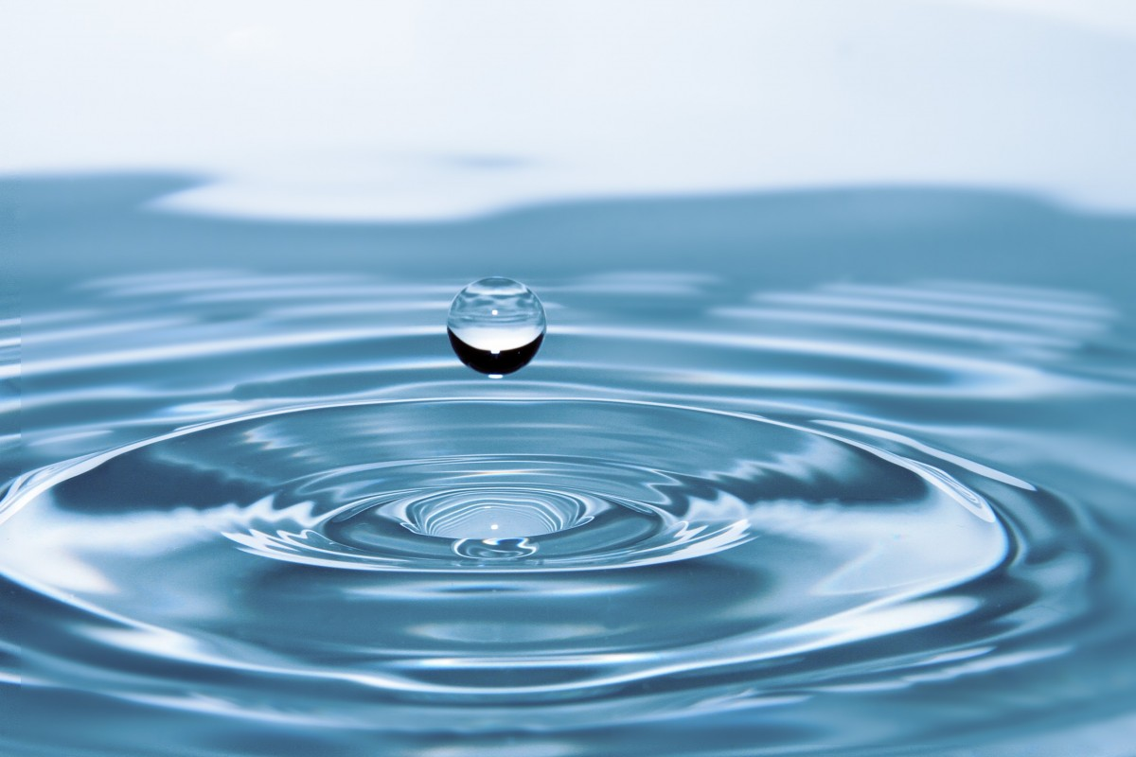
Загальна частина: Матеріали та продукція
Вихідний матеріал:Вода, що відповідає стандарту ДСТУ 7525:2014.
Основні параметри якості:
Прозорість: безбарвна, без домішок.
Жорсткість: ≤ 7 мг-екв/л.
Вміст заліза: ≤ 0,3 мг/л.
Мінералізація: ≤ 1000 мг/л.
Готова продукція:
Температура води: 95–100 °C.
Стабільний потік: 5–10 л/хв.
Вплив якості води на обладнання:
Використання пом'якшувальних систем для запобігання накипу.
Регулярна профілактична очистка нагрівальних елементів.

Slide 4
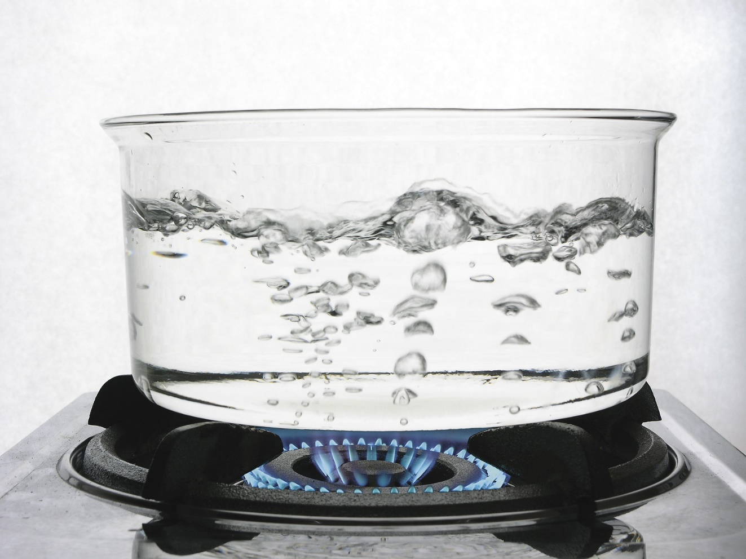
Загальна частина: Технологічний процес
Нагрівання води до температури кипіння (100 °C)..
Основні процеси:
Теплопередача від нагрівального елемента до води.
Конвекція для рівномірного розподілу тепла.
Методи підвищення ефективності:
Збільшення площі теплообміну.
Використання примусової конвекції.
Застосування ізоляції для зменшення тепловтрат.

Slide 5
Загальна частина: Технологічний процес
Існуючі варіанти організації технологічного процесу
Нагрівання в ємності з періодичною подачею води:
Принцип: вода нагрівається в резервуарі, після чого використовується.
Переваги: проста конструкція, низька вартість.
Недоліки: переривчаста подача, значні тепловтрати.
Проточний нагрів із використанням теплообмінника:
Принцип: вода проходить через теплообмінник, де безперервно нагрівається.
Переваги: висока продуктивність, мінімальні тепловтрати, стабільна температура.
Недоліки: складність конструкції, вища вартість.
Комбінована система нагріву з резервуаром-акумулятором:
Принцип: поєднання резервуара для зберігання гарячої води з проточним нагріванням.
Переваги: висока продуктивність, стабільність температури навіть при пікових навантаженнях.
Недоліки: складність експлуатації, великі габарити.

Slide 6
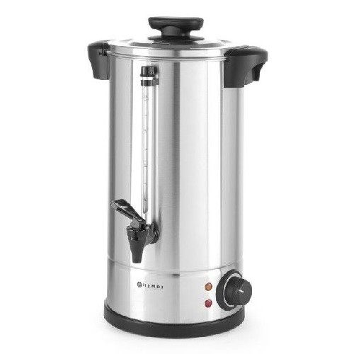
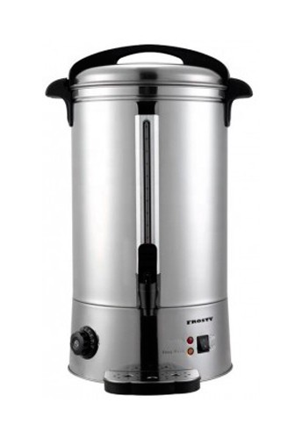
Огляд існуючих апаратів
Hendi 211137:
Об’єм: 10 л.
Потужність: 1,3 кВт.
Температура: 30–100 °C.
Особливості: некапаючий кран, захист від перегріву.
Frosty WBF-15:
Об’єм: 14 л.
Потужність: 2,5 кВт.
Температура: 30–110 °C.
Особливості: двоступенева теплова захист, каплесбірник.
Висновок:
Frosty ефективніший, але має складнішу конструкцію.
Проточний теплообмінник обрано як оптимальне рішення для проекту.

Slide 7
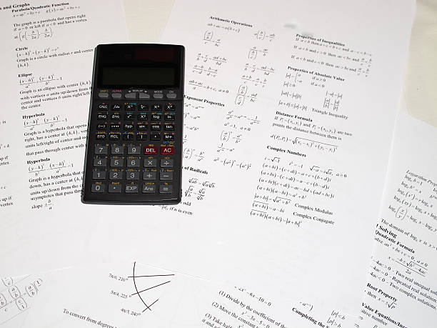
Матеріальні розрахунки
Вихідні дані:
Продуктивність: 15 л/хв.
Початкова температура води: 15 °C.
Кінцева температура води: 95 °C.
Тривалість роботи: 8 годин/доба.
Обсяги нагрітої води:
За хвилину: 15 л.
За годину: 900 л.
За добу: 7200 л.
Необхідна теплова енергія:
За хвилину: 5040 кДж.
За годину: 302 400 кДж.
За добу: 2,42 ГДж.

Slide 8
Теплові розрахунки
Тепловий баланс:
Теплота для нагрівання води: 2,42 ГДж/доба.
Тепловтрати: 5% (120 960 кДж/доба).
Тепловий потік: 84 000 Вт.
Оптимізація втрат:
Герметизація корпусу.
Покращення ізоляції.
Автоматизація контролю температури.

Slide 9
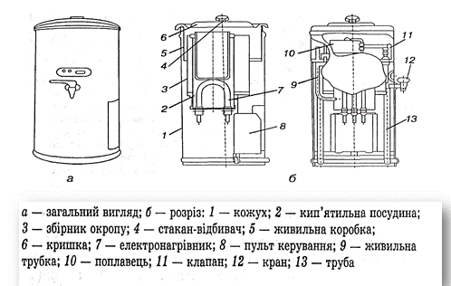
Конструктивні рішення
Габарити корпусу:
Діаметр: 220 мм.
Висота: 440 мм.
Робочий об’єм: 0,033 м³.
Матеріали:
Корпус: нержавіюча сталь AISI 304.
Ізоляція: пінополіуретан (30–50 мм).
Теплообмінник:
Площа теплообміну: 2,1 м².
Коефіцієнт теплопередачі: 500 Вт/м².

Slide 10
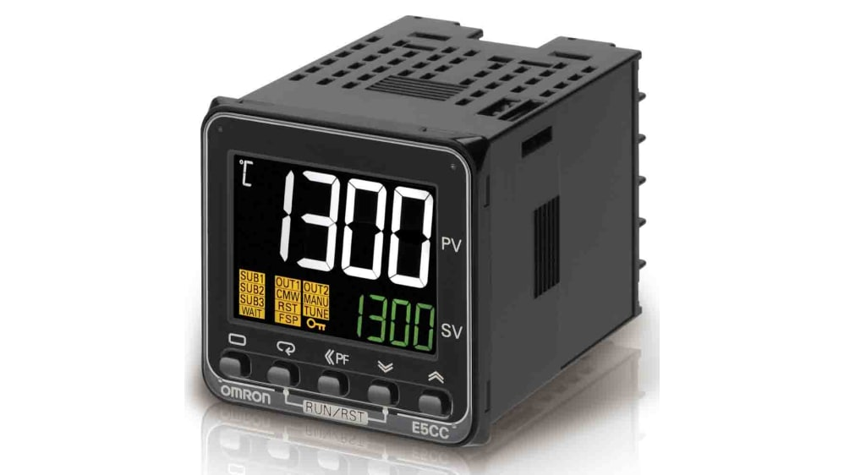
Підбір допоміжного устаткування
Насос:
Продуктивність: 15–20 л/хв.
Напір: 5 м.
Тип: відцентровий (Pedrollo PKm 60).
Трубопроводи:
Матеріал: нержавіюча сталь або харчовий поліпропілен.
Діаметр: 20–25 мм.
Система контролю:
Контролери температури: Omron E5CC.
Запобіжний клапан: 6–8 бар.
Фільтри: сітчасті з нержавіючої сталі.

Slide 11
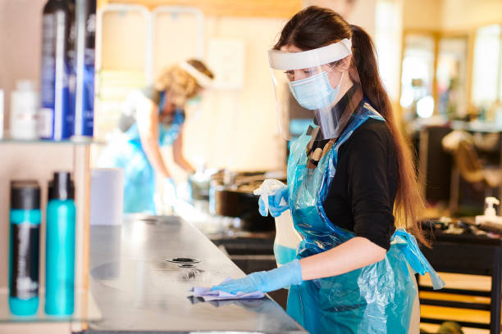
Охорона праці
Основні ризики:
Термічні опіки, електричні удари.
Заходи безпеки:
Автоматичний контроль температури і тиску.
Заземлення апарата.
Регулярна перевірка обладнання.
Організація робочого місця:
Вентиляція приміщення.
Нековзке покриття підлоги.
Спеціальний одяг для персоналу.

Slide 12
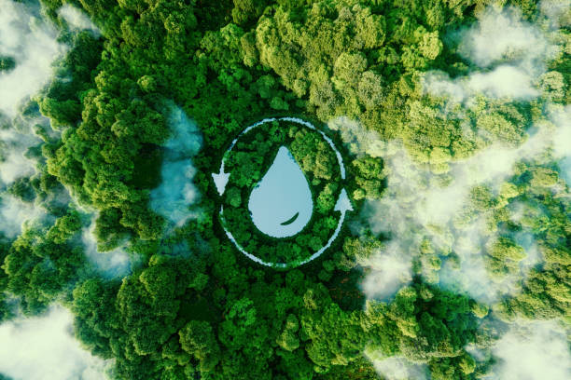
Охорона навколишнього середовища
Атмосфера:
Герметичність системи.
Енергоефективність для зниження викидів CO₂.
Водні ресурси:
Замкнений цикл водопостачання.
Використання фільтрів для очищення.
Ґрунт:
Утилізація відходів (накипу).
Запобігання аварійним витокам води.

Slide 13
Висновки
Результати проекту:
Розроблено конструкцію ефективного кип’ятильника безперервної дії.
Оптимізовано тепловий баланс і матеріальні витрати.Особливості: некапаючий кран, захист від перегріву.
Забезпечено відповідність стандартам енергоефективності та безпеки.
Перспективи:
Використання відновлюваних джерел енергії.
Впровадження автоматизації процесів.

